Slide 1
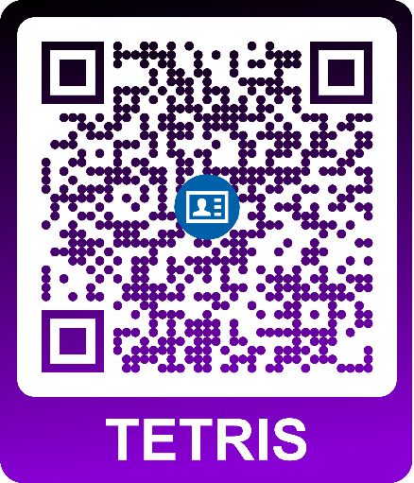
Создание игры «Тетрис»
https://github.com/dimass1kM/Tetris-Game
Молчанов Дмитрий Александрович
Иркутск 2025

Slide 2
Актуальность
Актуальность моего проекта заключается в том, что с развитием индустрии компьютерных игр, мы стали забывать о тех играх, с которых все начиналось. Тетрис – это одна из первых компьютерных игр игр, созданная в 1984 году.

Slide 3
Предлагаемое решение
Создание игры «Тетрис»

Slide 4
Используемы стек технологий
Язык программирования: Python
Среда разработки: PyCharm
Основа игры: Библиотека Pygame

Slide 5
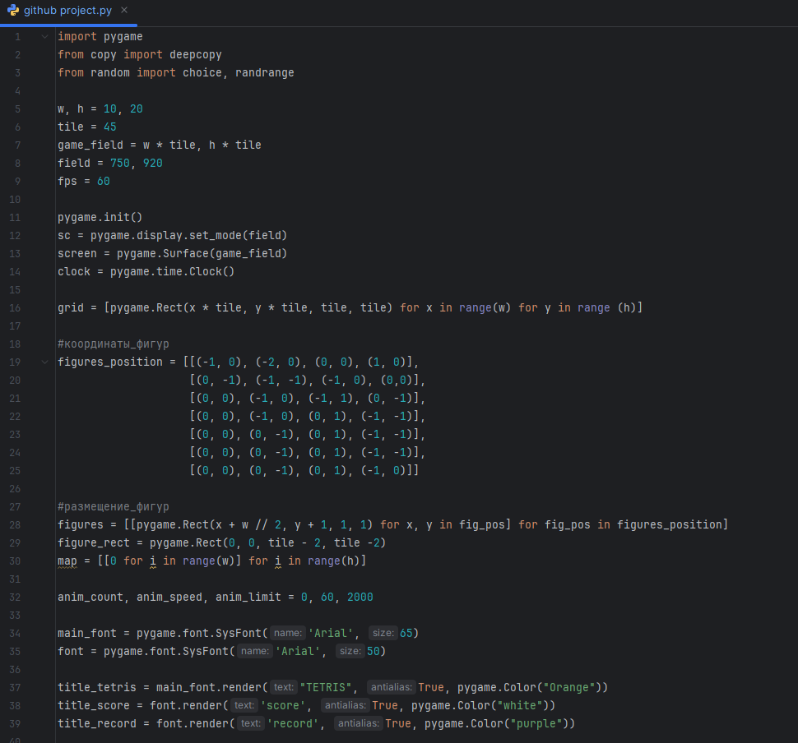
Описание реализации проекты, основные моменты (несколько слайдов)

Slide 6
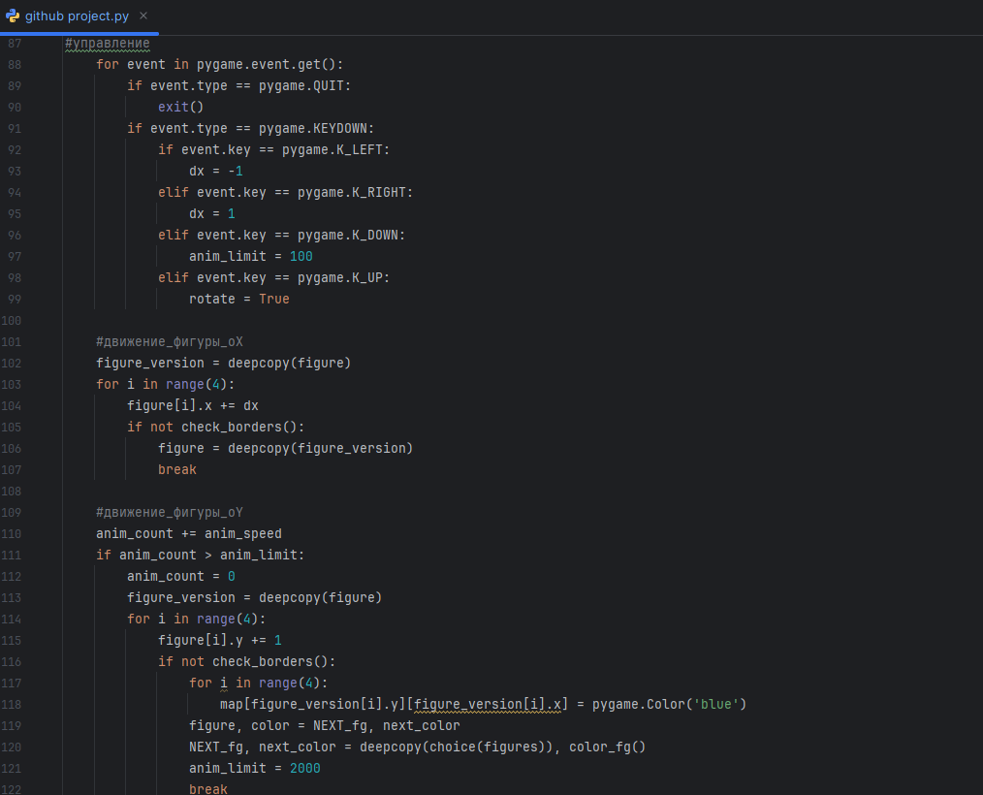

Slide 7
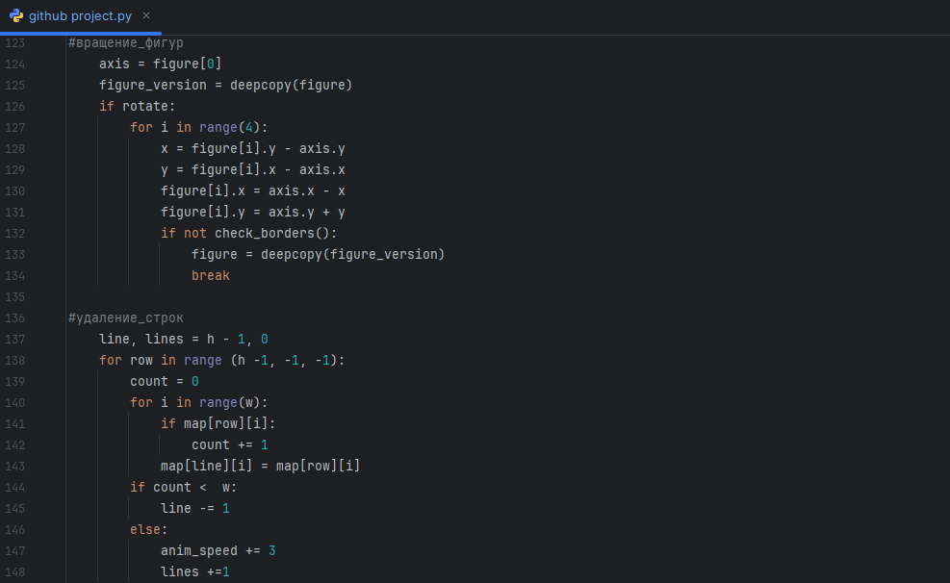

Slide 8
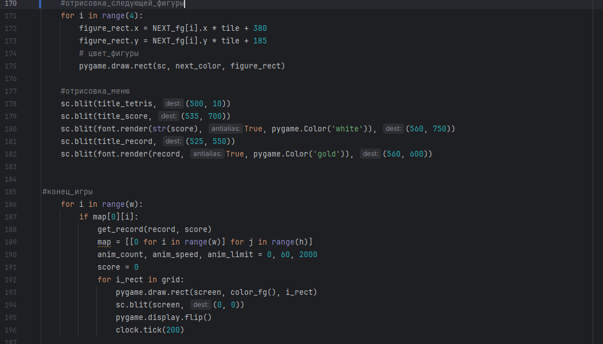

Slide 9
Результат
https://drive.google.com/file/d/11n1wb5EPmuGWHgEO_IC11nzPjTq2Xgl6/view?usp=drive_link

Slide 10
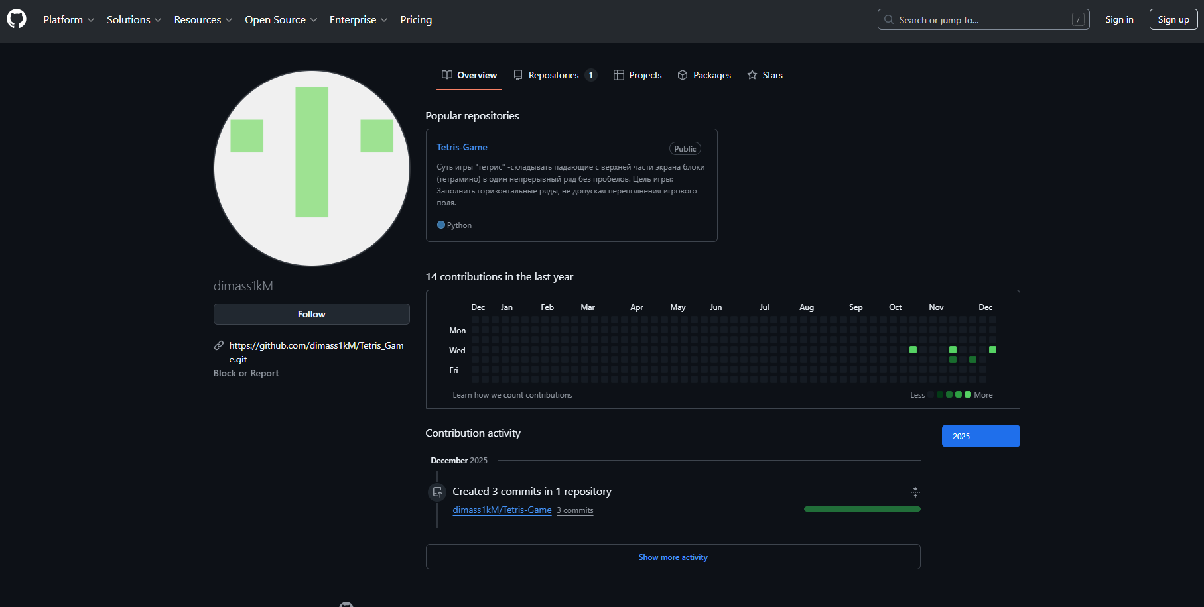
Результат

Slide 11
Выводы
За время выполнения проекта я научился:
Писать программы на языку Python
Работать на платформе GitHub
Создание игры «Тетрис»
Работать в среде разработки Pycharm
Пользоваться библиотекой Pygame

